Slide 1
Google Docs
Classi 1B-1F | Informatica | Prof.ssa Fabretti | a.s. 2023/24

Slide 2
Google Docs
Google Docs è un programma gratuito e in cloud per l’elaborazione di testi. E’ del tutto simile a Word, ma anziché essere sviluppato da Microsoft appartiene a Google e fa parte della Google Suite.
La differenza principale?
Rispetto a Microsoft Word 2007, è un’applicazione in cloud. Questo significa che non risiede sul vostro PC, ma vi accedete attraverso il browser e i file che elaborate non sono automaticamente salvati sul vostro PC. E’ possibile comunque scaricarli in vari formati, oppure salvarli direttamente su Google Drive.

Slide 3
Impariamo facendo.
A FINE LEZIONE, OGNI VOLTA CHE SPEGNETE IL PC, CARICATE I VOSTRI LAVORI SUL VOSTRO GOOGLE DRIVE.

Slide 4
Vai su classroom e crea una copia del file di partenza sul tuo Google Drive. (non ho la vostra UI quindi vi farò vedere in classe come fare…)

Slide 5
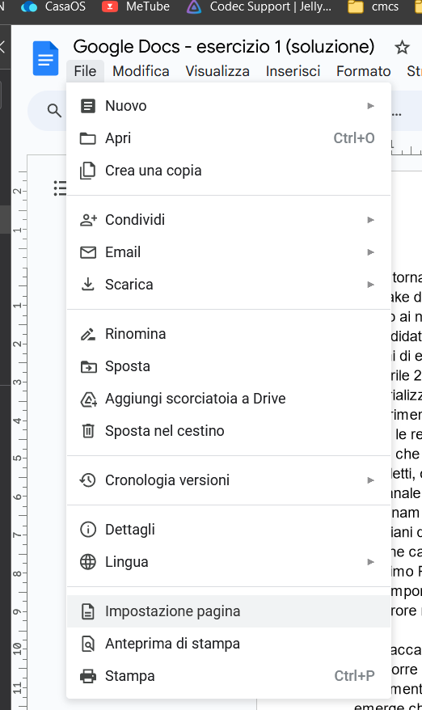
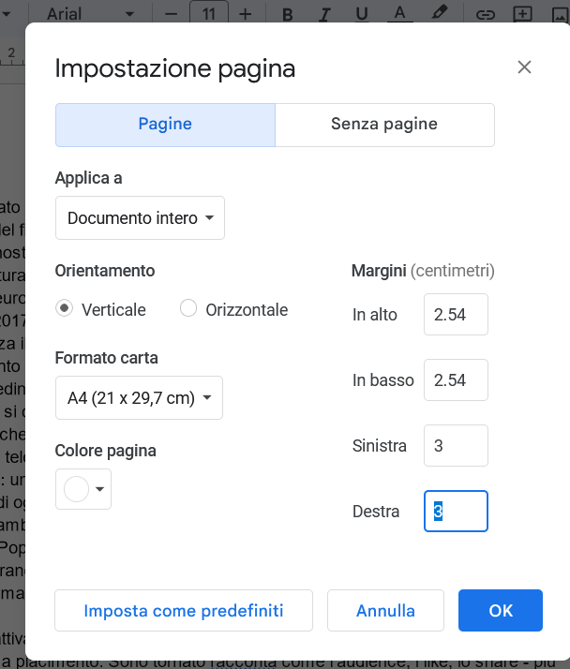
2. Imposta i margini a 3 sinistra e 3 destra.

Slide 6
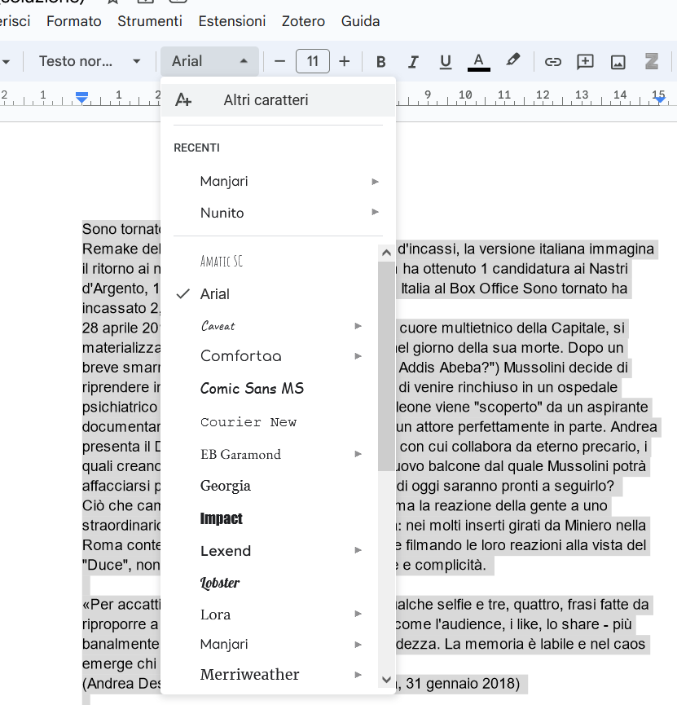
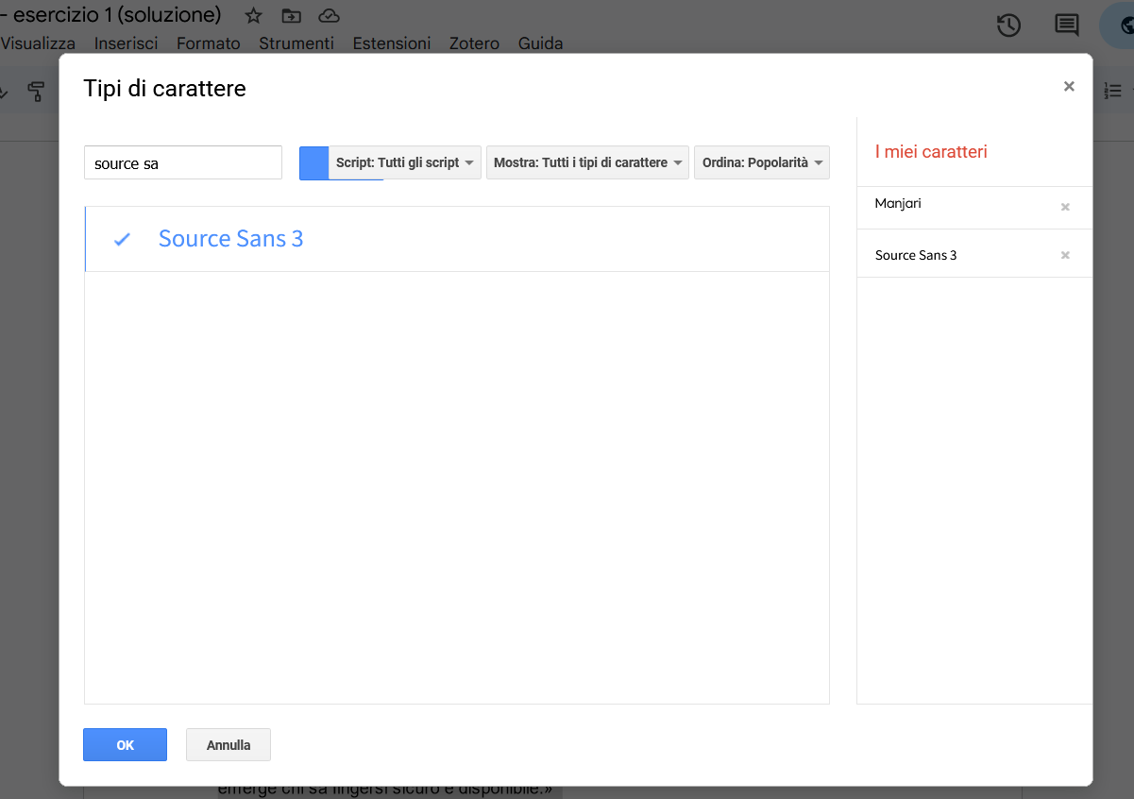
3. Seleziona tutto il testo e imposta come font “Source Sans 3”

Slide 7
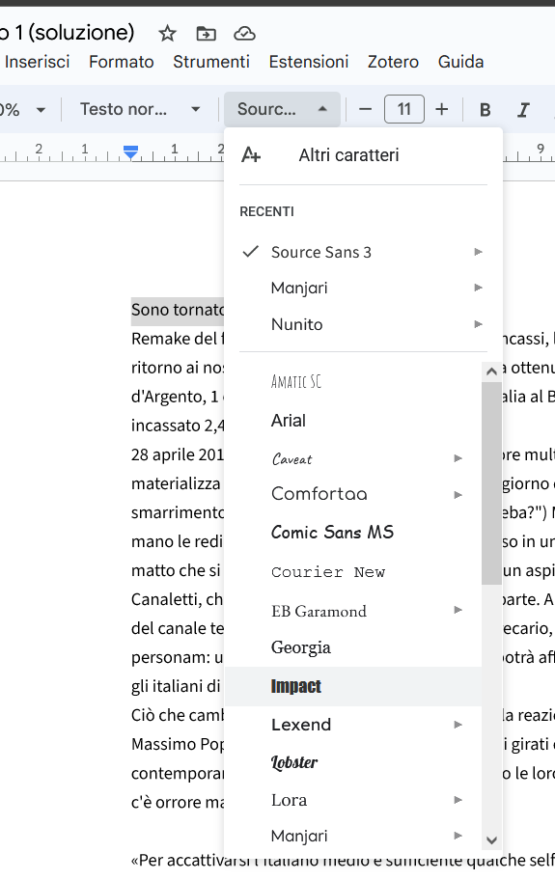
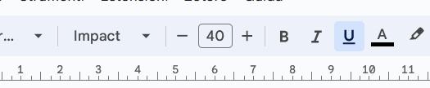
4. Seleziona il titolo (Sono Tornato) e imposta il font Impact, sottolineato, dimensione 40 pt.

Slide 8
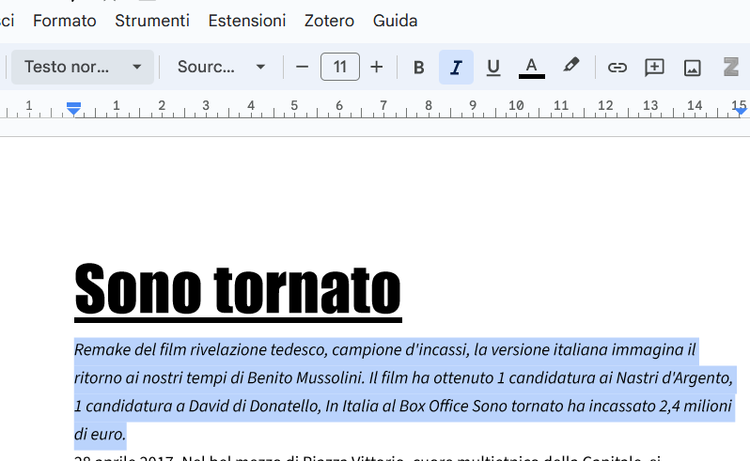
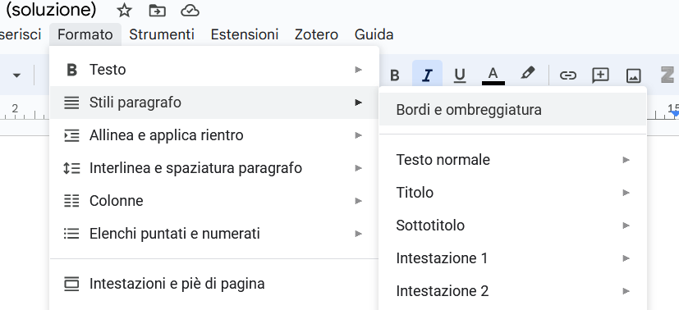
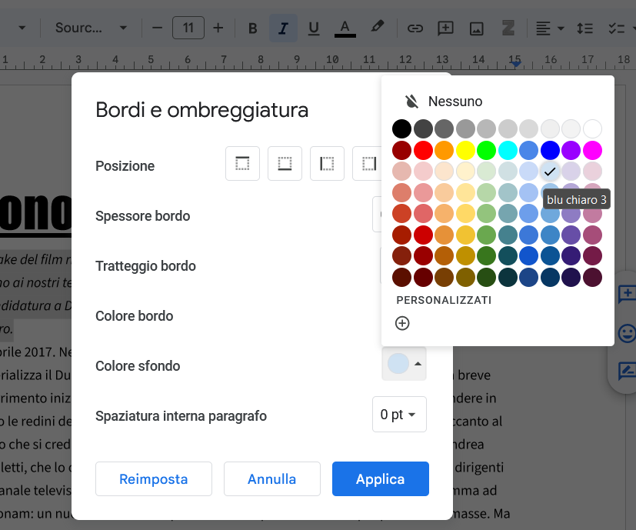
5. Seleziona il primo paragrafo, e impostalo in corsivo, metti un colore di sfondo del paragrafo a piacere.
Cambio colore di sfondo:
Corsivo:

Slide 9
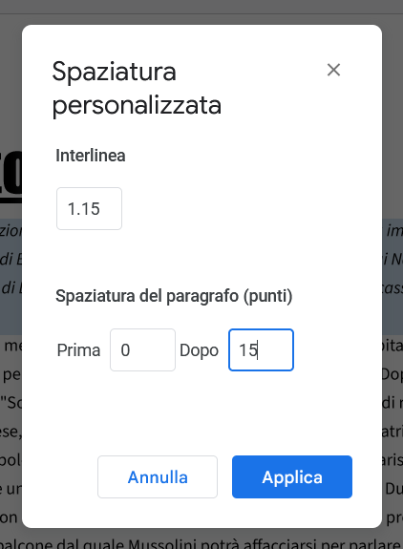
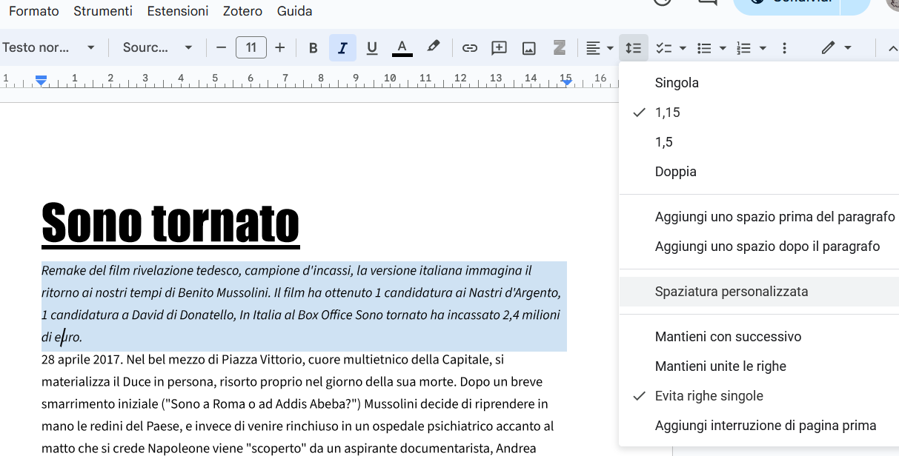
6. Seleziona il primo paragrafo, e impostalo una spaziatura dopo di 15 pt.

Slide 10
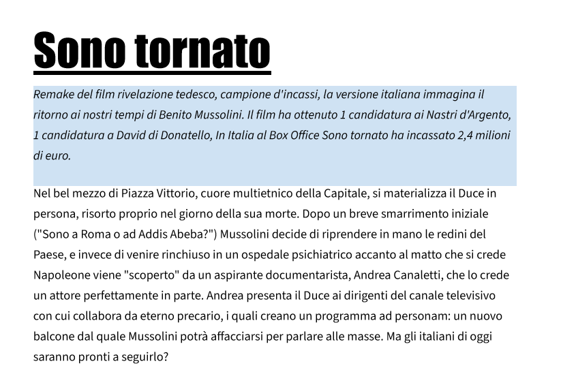
7. Nel paragrafo successivo, cancella “28 aprile 2017”

Slide 11
8. Inserisci un capolettera nel primo paragrafo dell’articolo.
Google docs non ha il capolettera automatico :(
Creiamone uno noi a mano usando la WordArt.

Slide 12
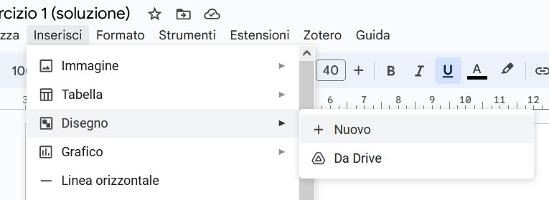
8. Inserisci un capolettera nel primo paragrafo dell’articolo.

Slide 13
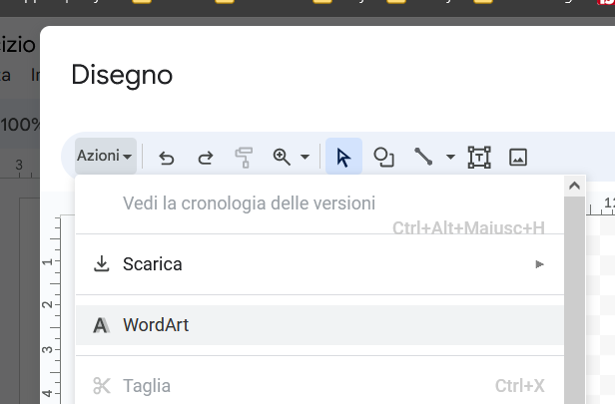
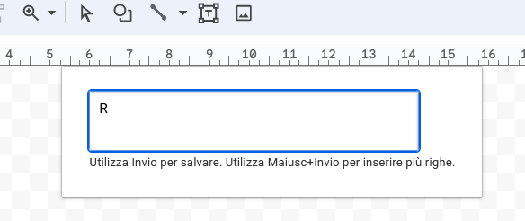
8. Inserisci un capolettera nel primo paragrafo dell’articolo.

Slide 14
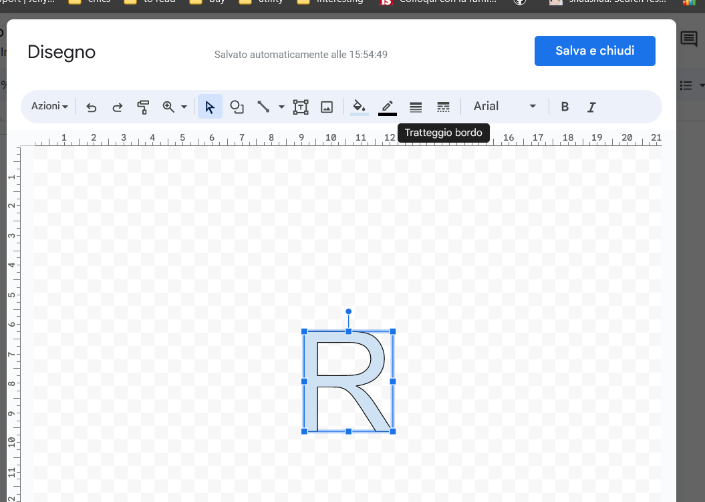
8. Inserisci un capolettera nel primo paragrafo dell’articolo.

Slide 15
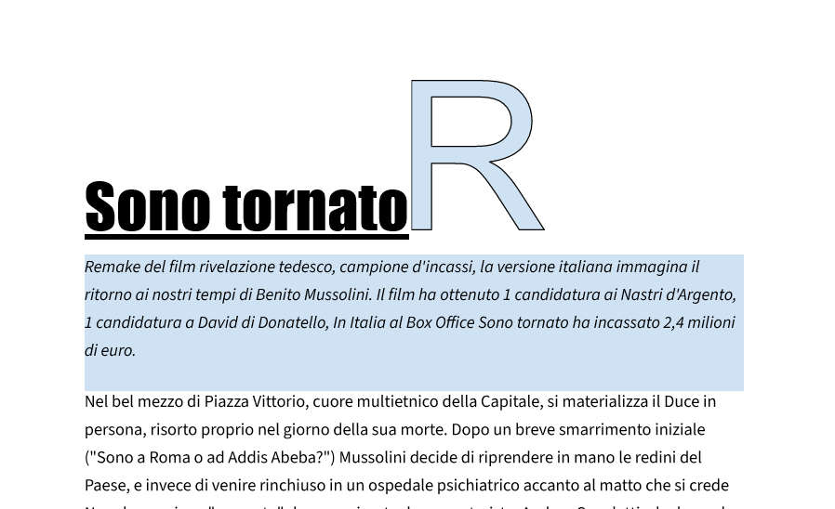
8. Inserisci un capolettera nel primo paragrafo dell’articolo.
🤮🤢🤮
Spostiamo la R al posto giusto….

Slide 16
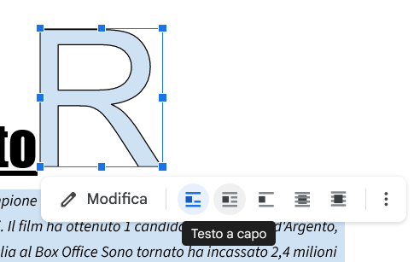
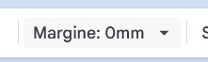
8. Inserisci un capolettera nel primo paragrafo dell’articolo.
Diciamo a Google Docs di trattare la nostra R come un’immagine (e non come una lettera come un’altra)
Impostiamo il margine a 0mm per avere la lettera vicina al testo

Slide 17
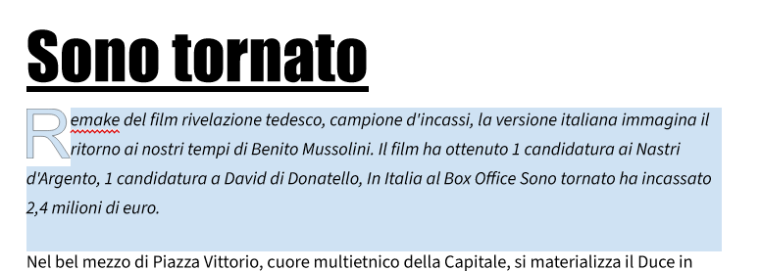
8. Inserisci un capolettera nel primo paragrafo dell’articolo.
Rimpiccioliamo la R e mettiamola al posto giusto.

Slide 18
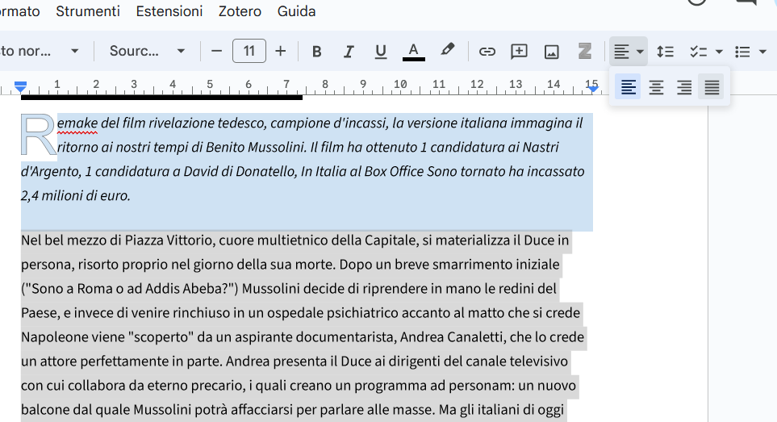
9. Seleziona il paragrafo appena modificato e quello successivo, e imposta l’allineamento come giustificato.

Slide 19
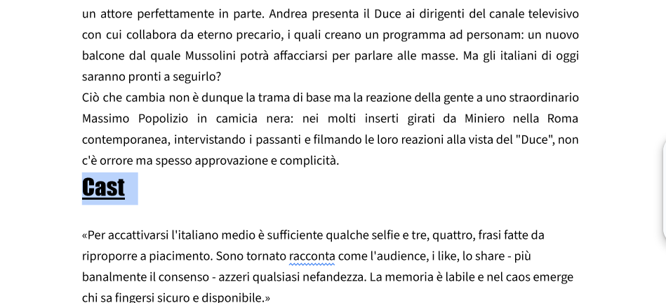
10. Vai alla fine del paragrafo appena modificato. Digitiamo “Cast”, poi selezioniamolo e impostiamo lo stile come font Impact, dimensione 20, sottolineato.

Slide 20
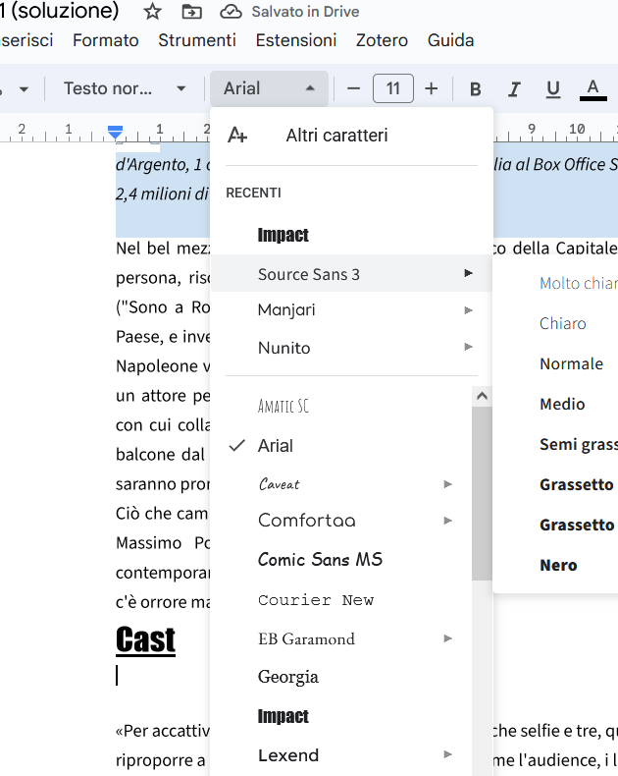
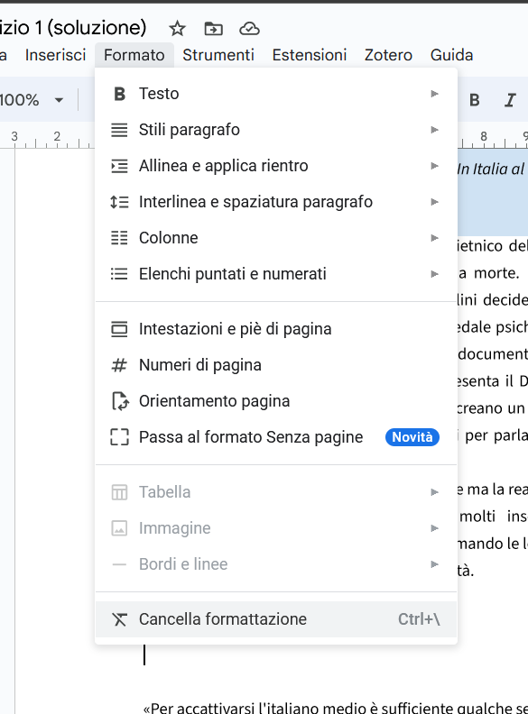
11. Vai a capo (creando un nuovo paragrafo) e resettane lo stile cliccando sul bottone apposito. Poi imposta di nuovo il font a “Segoe UI”.

Slide 21
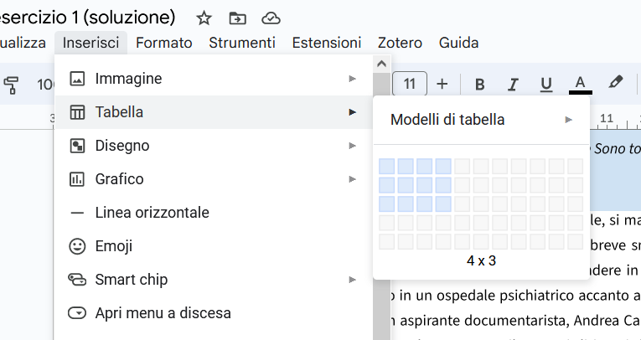
12. Inserisci una tabella con 4 colonne e 3 righe.

Slide 22
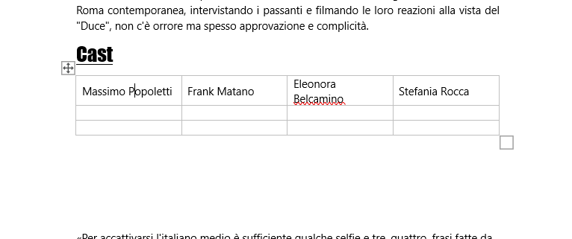
13. Nella prima riga, in ciascuna cella, scrivi: Massimo Popolizio, Frank Matano, Eleonora Belcamino, Stefania Rocca.
Popolizio

Slide 23
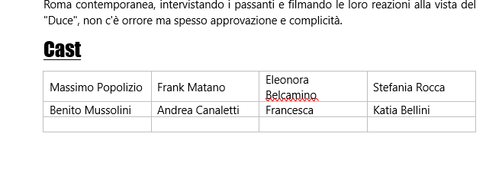
14. Nella seconda riga, in ciascuna cella, scrivi: Benito Mussolini, Andrea Canaletti, Francesca, Katia Bellini

Slide 24
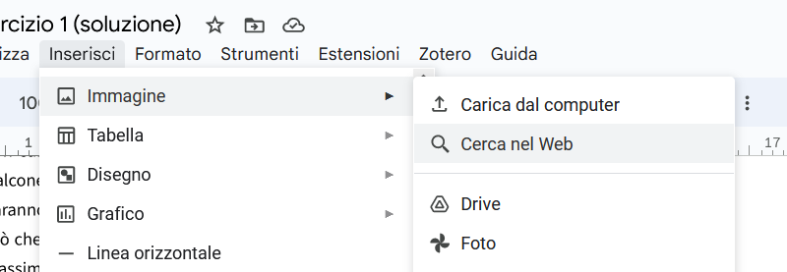
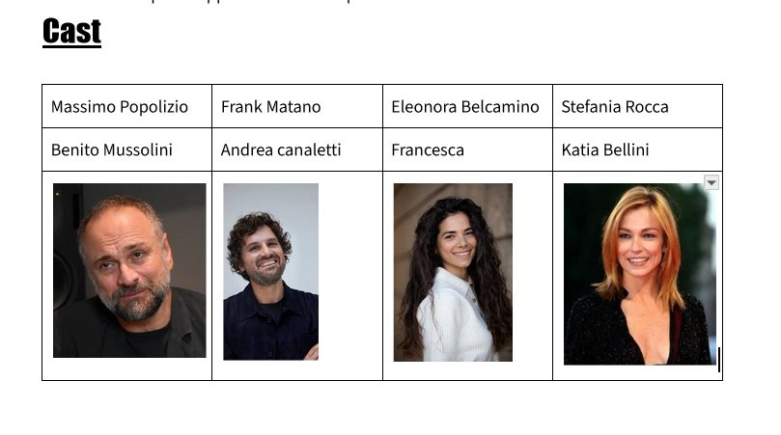
15. Nella terza riga, in ciascuna cella, inserisci una fotografia dell’attore/attrice. Rimpicciolisci la foto affinché ci stiano nella pagina.
Per inserire l’immagine potete sia fare copia-incolla da internet, sia andare su “Inserisci”->”Immagine”-> “Dal Web”

Slide 25

16. Per ciascuna immagine, cambia la forma dell’immagine con una forma a piacere.
Tecnicamente si può fare, ma è molto più complicato che su Word. Ve lo lascio come compito bonus per chi finisce prima: trovate qui le istruzioni da seguire.

Slide 26
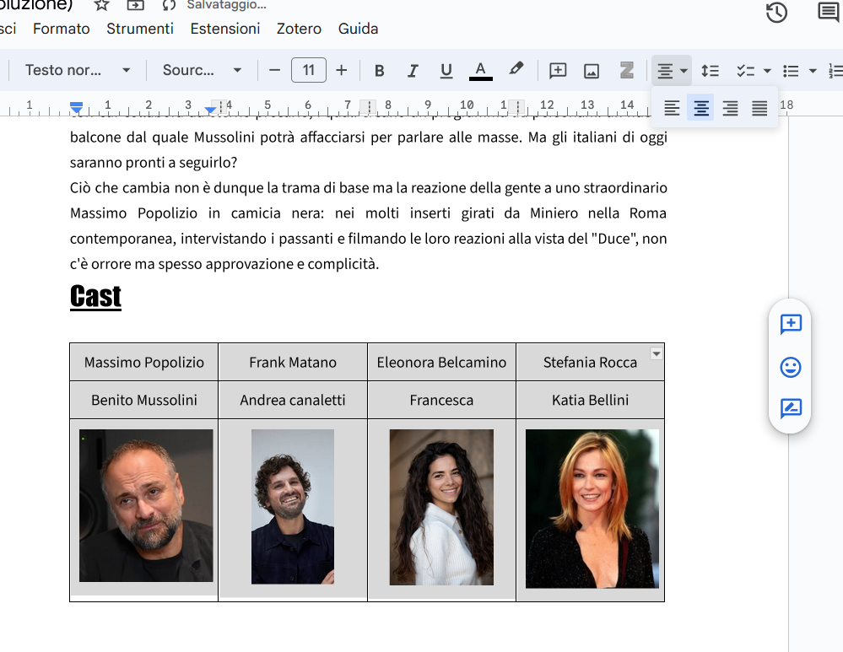
17. Seleziona ciascun testo dentro la tabella e impostalo come “centrato”.

Slide 27
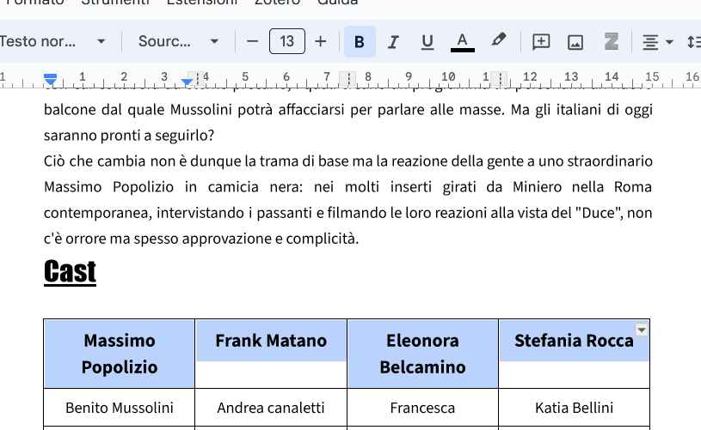
18. Seleziona la prima riga della tabella e imposta lo stile del testo come grassetto, dimensione 13.

Slide 28
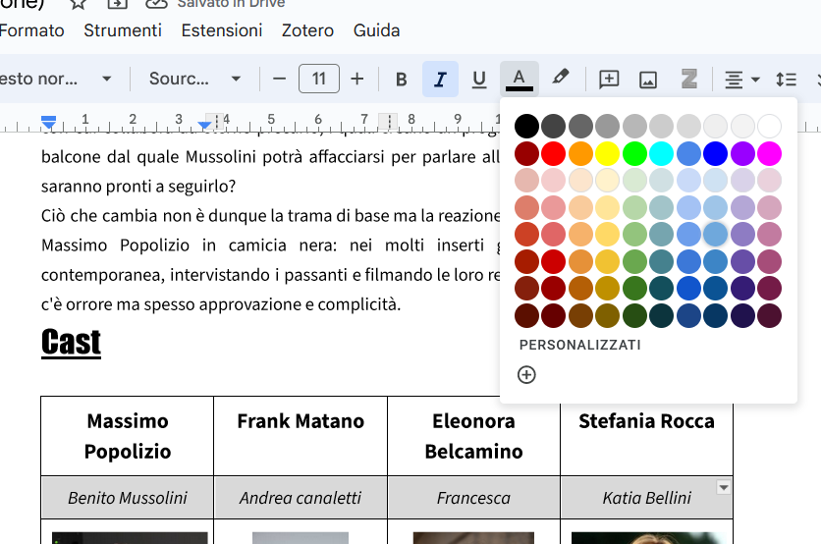
19. Seleziona la seconda riga della tabella e imposta lo stile del testo come corsivo, colore lo stesso che hai usato all’inizio.

Slide 29
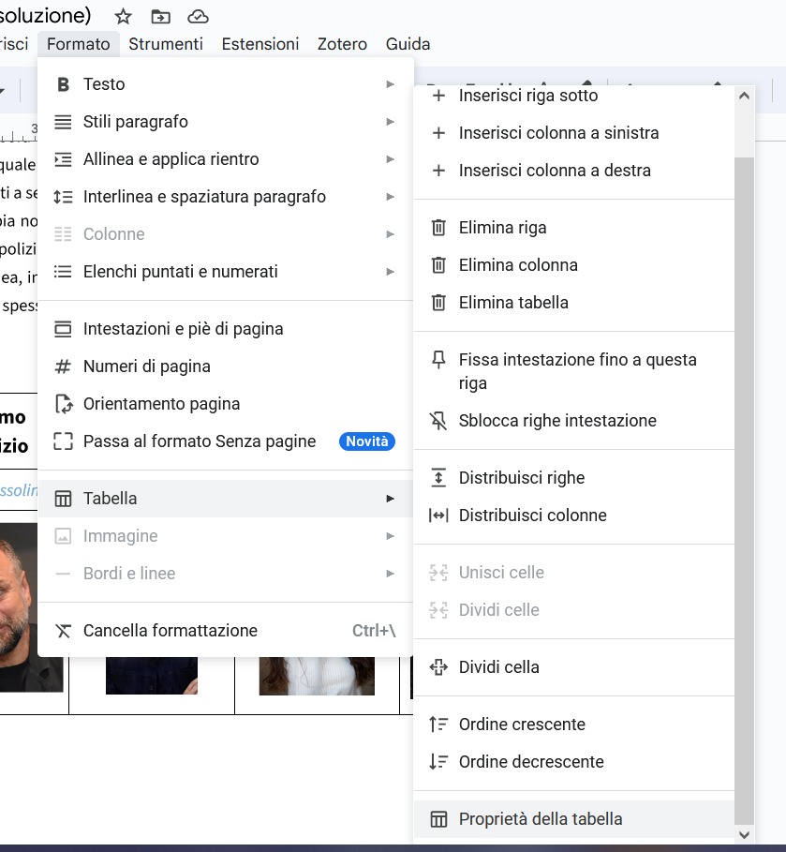
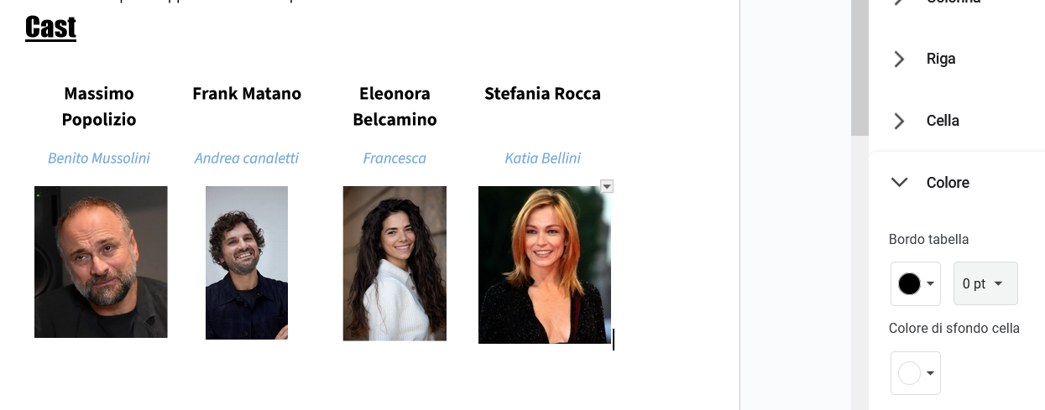
20. Rimuovi i bordi della tabella impostando lo spessore del bordo a 0.

Slide 30
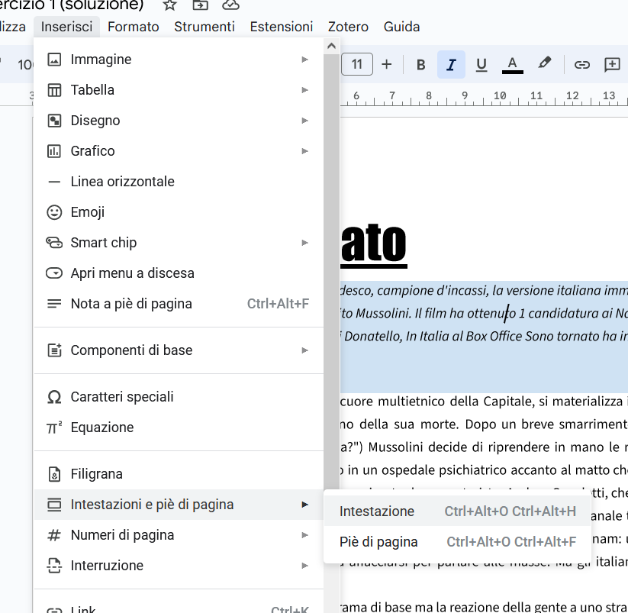
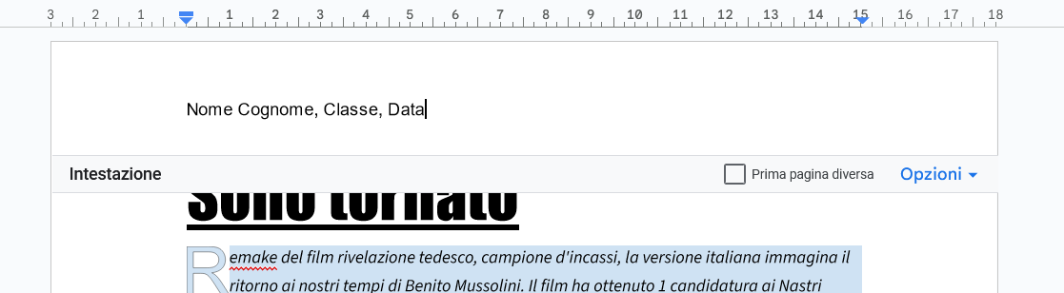
21. Inserisci un’intestazione di pagina e scrivi
Il tuo nome/cognome
La classe
La data di oggi

Slide 31
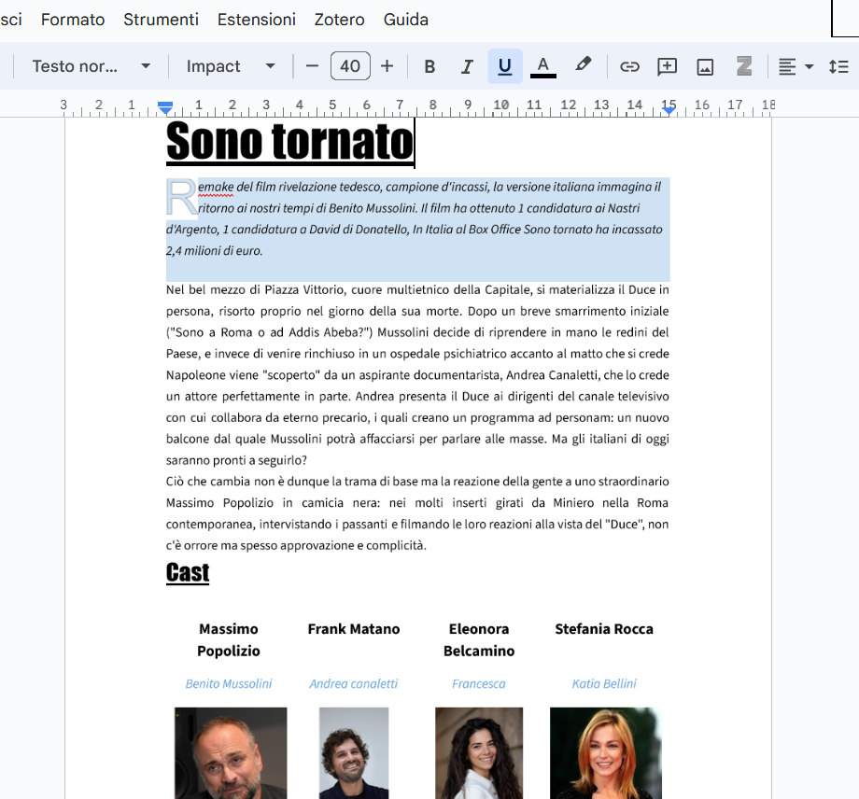
Risultato

Slide 32
22. Posiziona il cursore (=clicca) alla fine della pagina e inserisci una casella di testo.
!! In Google Docs non abbiamo le caselle di testo. Quello che possiamo fare è creare una forma rettangolare che contenga il testo che desideriamo.

Slide 33
22. Posiziona il cursore (=clicca) alla fine della pagina e inserisci una casella di testo.
TAGLIA la citazione che inizia con “Per accattivarsi l’italiano medio…” fino a “31 gennaio 2018” (click destro->taglia)

Slide 34
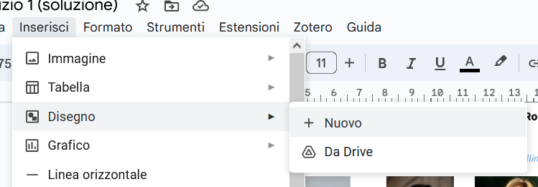
22. Posiziona il cursore (=clicca) alla fine della pagina e inserisci una casella di testo.

Slide 35
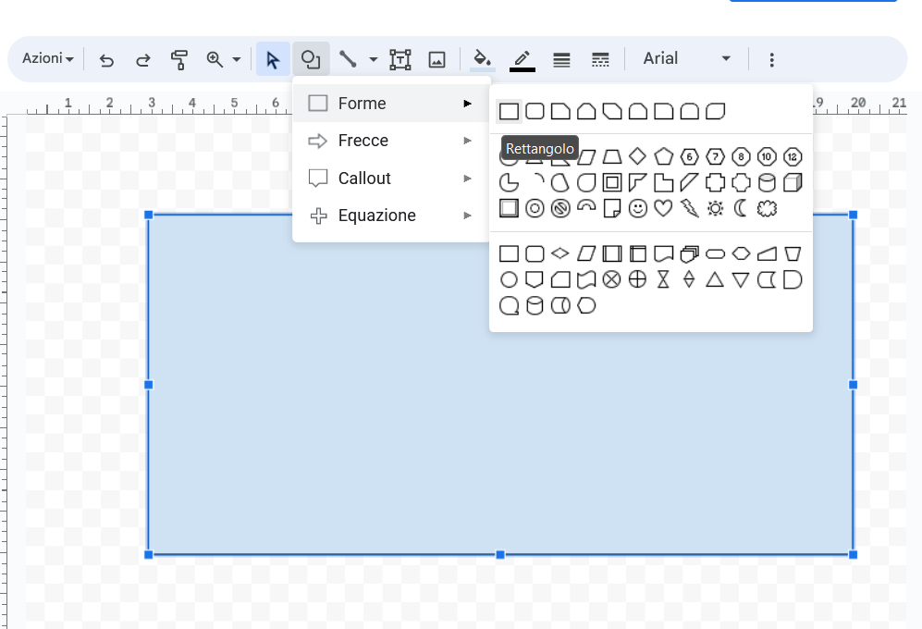
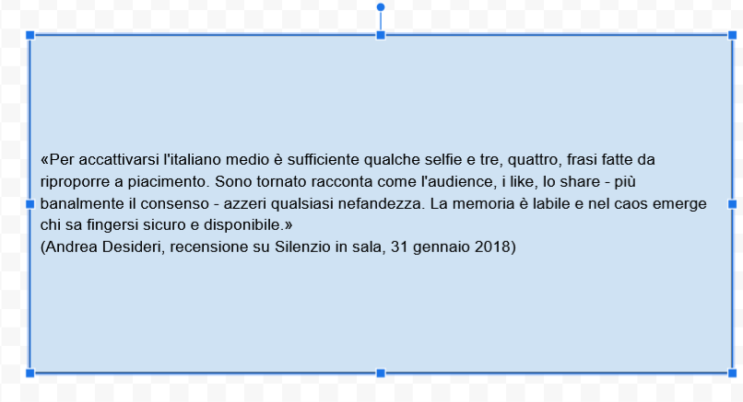
22. Posiziona il cursore (=clicca) alla fine della pagina e inserisci una casella di testo.
Creiamo un bel rettangolone.
Facciamo doppio click nel rettangolone, click col destro e poi incolla.

Slide 36
27. Aggiungi un’ombra alla citazione.
Non si può :(

Slide 37
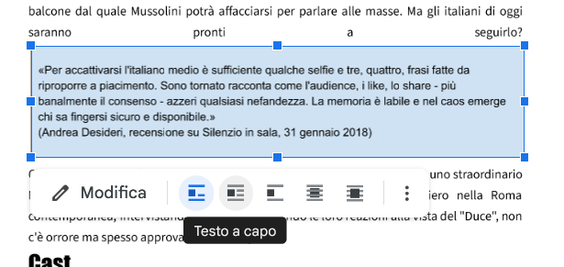
28. Trascina la casella di testo in mezzo al testo.
Selezioniamo “Testo a capo e poi spostiamo il tutto dove desiderato.

Slide 38
30. Crea un’altra casella di testo e taglia/incolla la seconda citazione.
(come prima)

Slide 39
31. Dai anche a questa casella di testo una forma più larga che lungala, e spostala alla fine della prima pagina.
(come prima)

Slide 40
34. Ri-sposta la seconda casella nella prima pagina.
(come prima)

